Slide 1
AUTOTRANSFORMADOR
Cristian Rodríguez
Diego Silva (copete 2)
Oscar Andrés Urbano

Slide 2
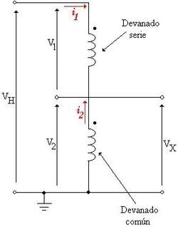
Autotransformador
Es un transformador con un único devanado que actúa a la vez como primario y secundario.
http://www.fotosimagenes.org/imagenes/autotransformador-1.jpg

Slide 3
El devanado debe tener tres puntos de conexión, uno que va a la fuente, otro a la carga y uno común a las dos.
Se divide el devanado en una sección común que hace parte del primario y del secundario y una sección serie que genera la diferencia de tensión entre los dos.

Slide 4
Principios de funcionamiento
Así como un transformador común funciona mediante acople magnético basado en el principio de campos magnéticos variantes en el tiempo.
Por otro lado existe un fenómeno denominado conducción galvánica presente en la toma común entre los dos circuitos.

Slide 5





El funcionamiento de un autotransformador ideal se describe mediante las siguientes ecuaciones

Slide 6
Características
Es de fácil construcción, con menor tamaño y menos materiales se puede obtener la misma potencia nominal de un transformador común. La relación de tensión entre el primario y el secundario es pequeña.
Sus aplicaciones son limitadas pues debido a la ausencia de aislamiento eléctrico si se presentan cortos circuitos las corrientes de falla serían tan altas que dañarían el sistema.

Slide 7
Aplicaciones
Sistemas eléctricos de potencia
Conexión de tensión nominal diferente a la alimentación. (cercana)
Conexión de electrodomésticos
Sistemas de distribución rural
Arranque suave para motores de inducción
Sistemas ferroviarios de alta velocidad

